Slide 1
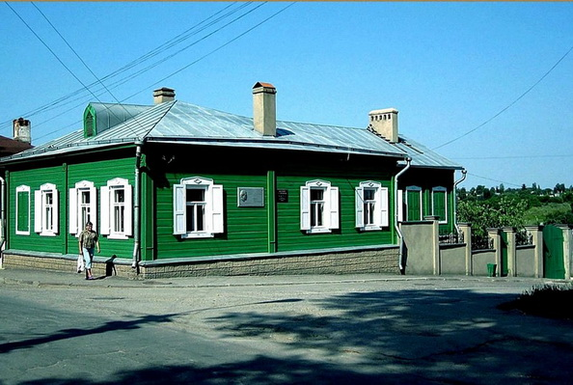
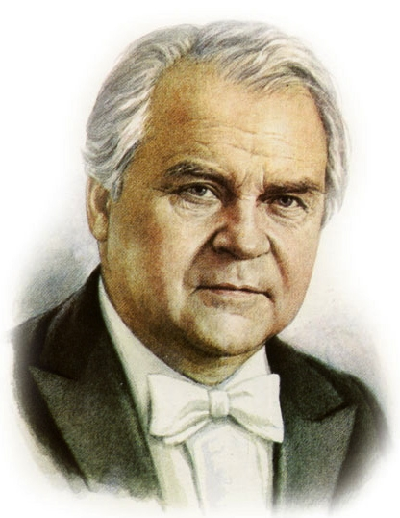
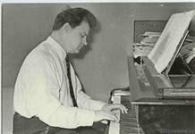
Жизнь и творчество Тихона Николаевича Хренникова.

Slide 2
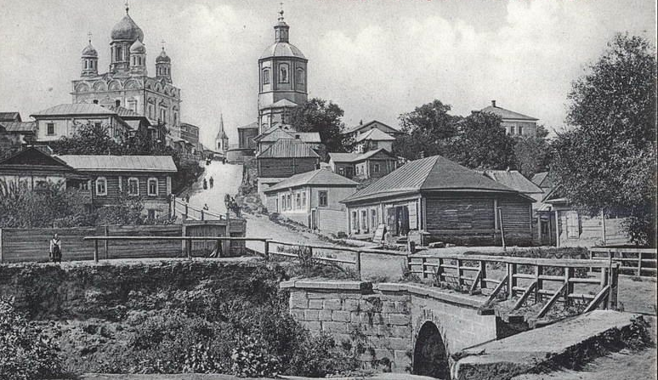
Родной край Тихона Николаевича Хренникова - исконно русская земля, город Елец, где он появился на свет 10 июня 1913 г.

Slide 3
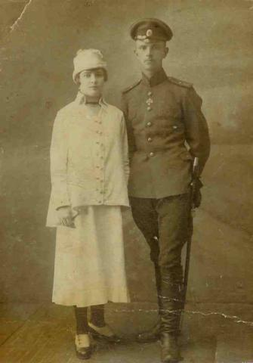
Отец - Николай Иванович, служил приказчиком у местных купцов, мать - Варвара Васильевна - была домохозяйкой. Тихон был младшим, десятым, ребенком в семье. «Поскрёбышек» – сам себя называл Тихон Николаевич.
Отец - Николай Иванович,
мать - Варвара Васильевна

Slide 4
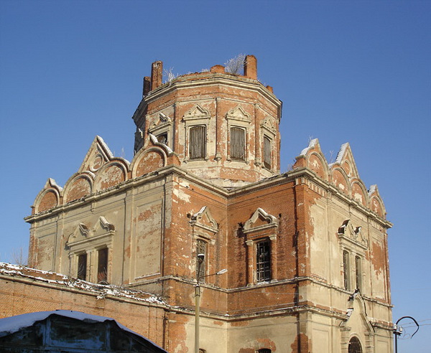
Под колокольные звоны церкви Покрова Пресвятой Богородицы просыпалось семейство
Хренниковых.
Церковь Покрова Пресвятой Богородицы

Slide 5
Детство.
1919 год. Самостоятельно записался в школу.
1920 год. Прочитал свою первую «серьёзную» книгу о Моцарте и решил, что будет композитором, а великим или
нет – распорядится судьба.
1922 год. Девяти лет начал учиться игре на фортепиано у чешского музыканта Иосифа Кветона.
1926 год. Тринадцати лет написал первый этюд для фортепиано.
1928 – 1929 годы. Занятия музыкой с Анной Аргуниной. Первая встреча с Михаилом Гнесиным. Окончил в Ельце школу - девятилетку.

Slide 6
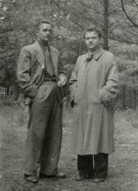
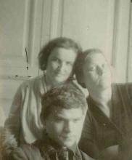
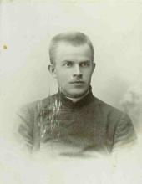
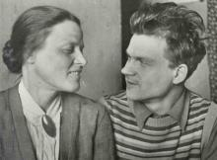
Семья Хренниковых
С братом Митрофаном
1950 год
Тихон с сёстрами Надей и Лидой
1932 год
Старший брат Николай
1920 год
Тихон с сестрой Надеждой 1942 год

Slide 7
Юношеские годы Тихона.
1928 – 1929 годы. Занятия музыкой с Анной Федоровной Аргуниной. Первая
встреча с Михаилом Фабиановичем Гнесиным.
Окончил в Ельце школу-девятилетку.
1929 год. Поступил в музыкальный техникум имени Гнесиных в Москве.
1932 год. Принят сразу на второй курс Московской консерватории, в классы
Виссариона Яковлевича Шебалина (композиция) и Генриха Густавовича
Нейгауза (фортепиано).
1932—1933 годы. Первый концерт для фортепиано с оркестром.
1933год. Музыка к драматическому спектаклю «Мик».
1935год. Первая симфония. Романсы на слова А. С. Пушкина.
1935 – 1936 годы. Музыка к драматическому спектаклю «Много шума из
ничего».
1936 год. Блестяще окончил консерваторию. Имя Тихона Хренникова золотыми
буквами занесено на мраморную доску почёта
в фойе Малого зала.

Slide 8
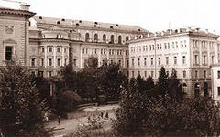
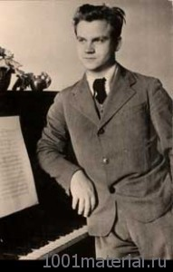
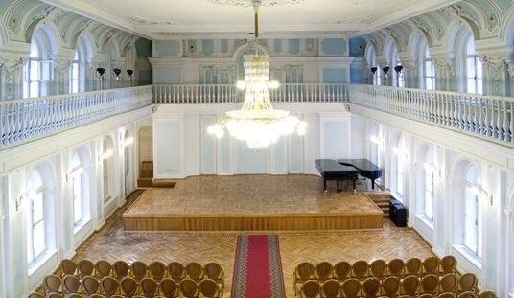
Московская консерватория.
Юношеские годы Тихона
Малый зал консерватории

Slide 9
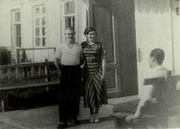
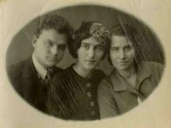
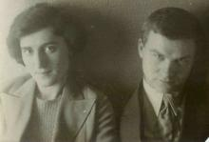
1936 год. Соединяет свою судьбу с журналисткой Кларой Вакс.
1936 год. С женой Кларой.
Молодожёны Хренниковы с сестрой Тихона Лидией
1936 год.

Slide 10
1936 – 1939годы. Написана опера «В бурю». (либретто А. Файко и
Н. Вирты).
1940 – 1941 годы. Музыка к драматическому спектаклю «Дон-Кихот».
Музыка к кинофильму «Свинарка и пастух».
1940—1942 годы. Вторая симфония.
1941год. «Песня о московской девушке». Романс «Прощание»(1941).
1942 год. Музыка к драматическому спектаклю «Давным-давно».
Песня «Есть на Севере хороший городок». Пять песен на стихи
Р. Бернса.
1944год. Музыка к кинофильму «В шесть часов вечера после войны».
Музыкальные произведения, написанные
С 1936 – 1944 годы.

Slide 11
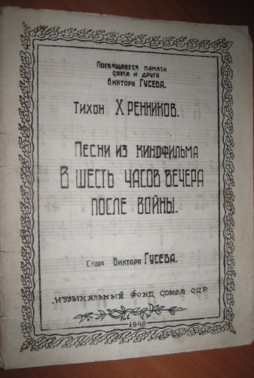
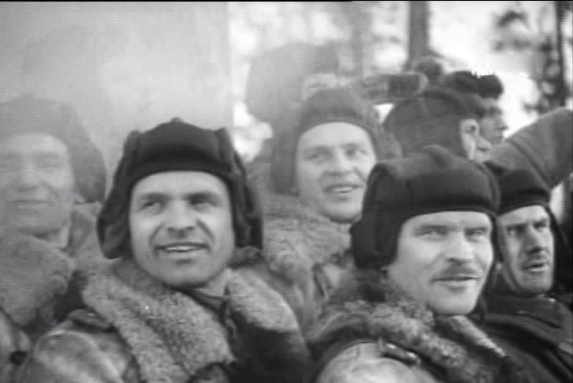
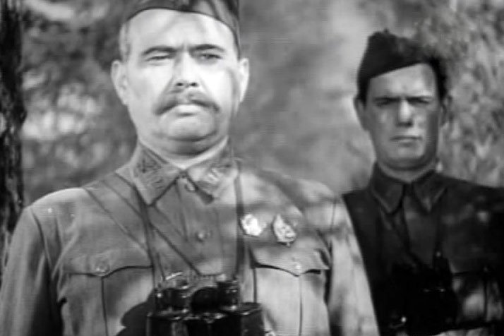
Кадры из фильма «В 6 часов вечера после войны».

Slide 12
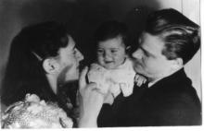
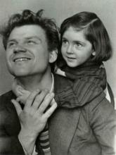
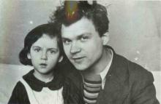
В 1941 году семья Хренниковых (у супругов только что родилась дочка, которую назвали Наташей в честь героини оперы «В бурю») отправляется в эвакуацию в Свердловск.
Хренниковы с дочкой Наташей в эвакуации 1942 год
1944 год
Тихон с Наташей. 1943 год
Свердловск

Slide 13
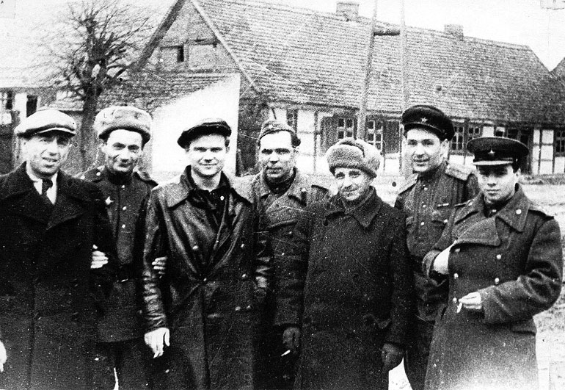
Композитор Блантер М., поэт Светлов М., композитор Хренников Т., редактор корпусной газеты Козловский М. и др. (слева направо) в освобожденной советскими войсками Польше.

Slide 14
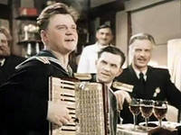
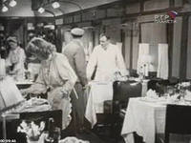
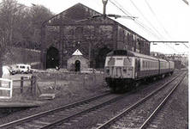
1945 – 1950 годы. «Фрол Скобеев». Комическая опера.
1947 год. Музыка к кинофильму «Поезд идет на Восток».
Кадры из фильма «Поезд идёт на восток» с участием Тихона.

Slide 15
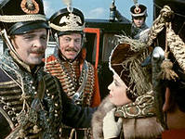
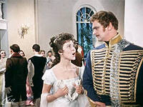
1952 год.«Мать». Опера, ор.13 (либретто А. Файко).
1958 год. Первый концерт для скрипки с оркестром, ор.14.
Первое исполнение21 октября1959 года, Москва.
1960 год. Песня «Московские окна».
1962 год. Музыка к кинофильму «Гусарская баллада».
Музыкальные произведения, написанные с 1952 – 2001 годы
Кадры из кинофильма «Гусарская баллада»

Slide 16
1962—1963 годы. «Сто чертей и одна девушка». Оперетта,
(пьеса Е. Шатуновского).
1964 год.Концерт для виолончели с оркестром.
1966 год. «Безродный зять» (новая редакция оперы «Фрол
Скобеев»).
1966 – 1967 годы.«Белая ночь» пьеса.
1968 – 1969 годы.«Мальчик-великан». Опера-сказка.
1969 год. Балет «Наш двор».
1971 год. Второй концерт для фортепиано с оркестром.

Slide 17
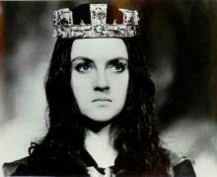
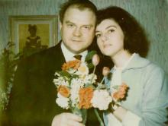
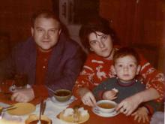
1972 год. «Много шума… из-за сердец». Комическая опера.
Музыка к кинофильму «Руслан и Людмила».
1970. Наталия Хренникова в роли
Наины в фильме «Руслан и Людмила».
Тихон Николаевич с дочерью и внуком Андреем.

Slide 18
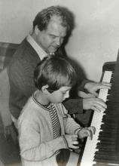
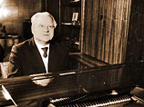
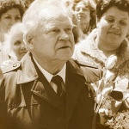
1975 год. Второй концерт для скрипки с оркестром.
1976 год. «Любовью за любовь». Балет .
Премьера30 января1976 года, Москва.
1979 год.«Гусарская баллада». Балет (либретто О. Виноградова и Д. Брянцева).
1983год. Третий концерт для фортепиано с оркестром.
«Доротея». Комическая опера (либретто Я. Халецкого по Р. Шеридану).
1984 год.«Золотой теленок». Комическая опера.
1991 год. 4-й концерт для фортепиано с оркестром (струнный оркестр с ударными).
1995 год. Балет «Наполеон Бонапарт».
1996 год. Песня «Живи, Елец!». Посвящена 850-летию родного города.
Стихи Я. Халецкого.
1998, 1999 годы. Балет «Капитанская дочка».
2000 год. Музыка к кинофильму «Два товарища».
2001 год. Музыка к телефильму «Московские окна».
2001 год. Мюзикл «Чудеса, да и только».
С внуком Андреем

Slide 19
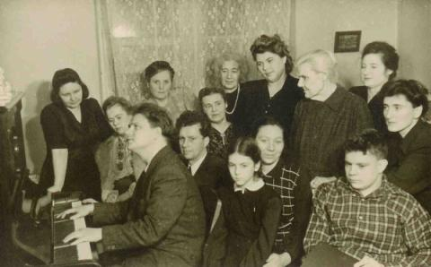
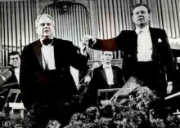
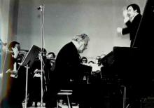
Концертная деятельность композитора
1947. Домашний концерт.
1983. Тихон Хренников, Евгений
Светланов
1984 год

Slide 20
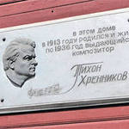
10 сентября 2000 года состоялось торжественное открытие первого в стране дома-музея Т.Н. Хренникова. В одном из своих интервью Тихон Николаевич сказал: «Это нонсенс, что при жизни мне открыли музей...». И тут же добавил: «Для меня самое святое место на земле - мой родной и любимый город Елец»…

Slide 21
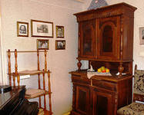
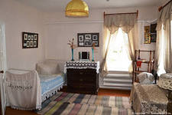
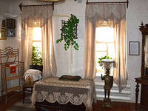
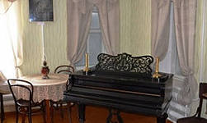
Фото экспозиций дома – музея Т.Н. Хренникова

Slide 22
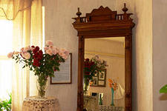
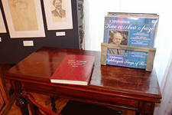
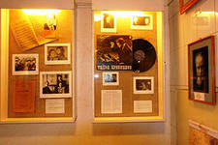
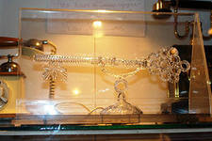
Фото экспозиций дома – музея Т.Н. Хренникова

Slide 23
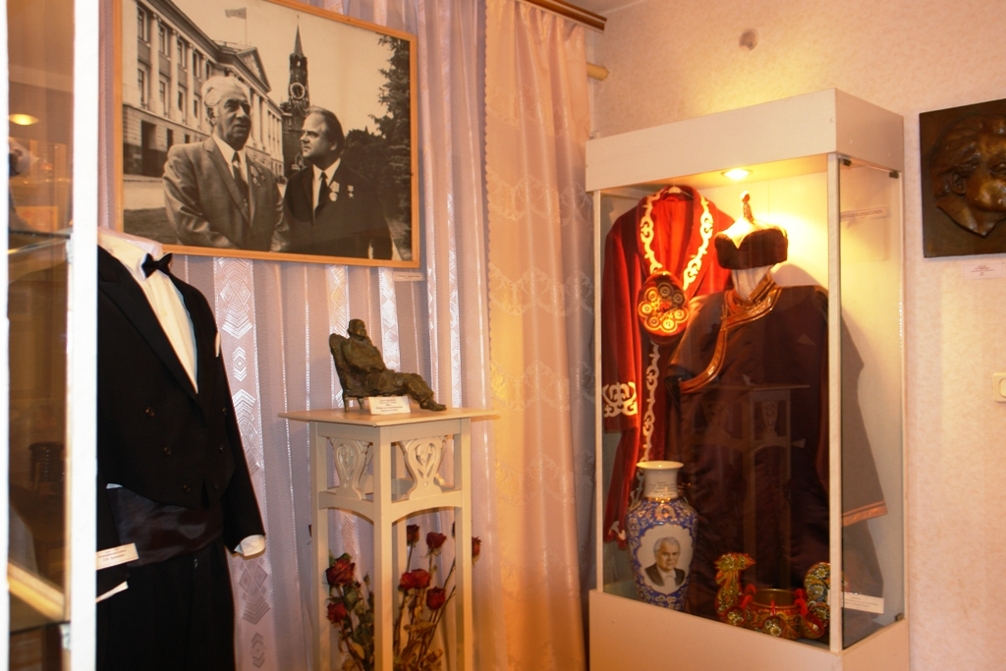
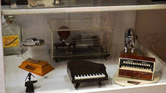
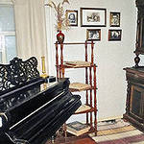
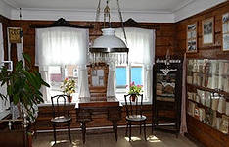
Фото экспозиций дома – музея
Т.Н. Хренникова

Slide 24
В нашем городе Ельце находится колледж искусств, названный в честь Т.Н Хренникова.
Колледж искусств им. Т.Н. Хренникова.

Slide 25
1942 - Сталинская премия (за к/ф «Свинарка и пастух») 1946 - Сталинская премия (за к/ф «В шесть часов вечера после войны») 1946 - Медаль "За доблестный труд" 1946 - Медаль "За оборону Москвы" 1946 - Медаль "За победу над Германией" 1947 - Медаль "800 лет Москве" 1950 - Заслуженный артист России 1951 - Сталинская премия 1954 - Народный артист России 1959 - Заслуженный артист СССР 1963 - Орден Ленина 1963 - Народный артист СССР 1965 - Медаль "20 лет победы в Великой отечественной войне" 1966 - Орден Трудового Красного Знамени 1966 - Профессор Московской консерватории 1967 - Государственная премия СССР 1970 - Медаль "100 лет со дня рождения В.Ленина" 1971 - Орден Ленина 1973 - Золотая звезда Героя социалистического труда и орден Ленина 1974 - Ленинская премия (за Второй концерт для ф-но с оркестром) 1975 - Медаль "30 лет победы в Великой отечественной войне" 1979 - Государственная премия РСФСР 1980 - Медаль имени А.В.Александрова 1983 - Орден Ленина 1985 - Медаль "40 лет победы в Великой отечественной войне" 1988 - Орден Трудового Красного Знамени 1995 - Ветеран труда 1997 - Медаль "850 лет Москве" 1998 - Орден Почета 2003 - Премия Президента Российской Федерации
Государственные награды композитора.
Кадр из фильма «Свинарка и пастух»
Кадр из фильма «Шесть часов вечера
после войны»

Slide 26
Международные награды и звания.
За заслуги перед культурой (Польша) Медаль "Дружба народов" (Монголия) 1959 - Серебряная медаль Всемирного Совета Мира 1968 - Орден Кирилла и Мефодия 1-й степени (Болгария) 1970 - Член-корреспондент немецкой академии искусств (ГДР) 1970 - Медаль "25 лет народной власти" 1976 - Академик Тиберийской академии (Италия) 1977 - Премия Международного музыкального совета ЮНЕСКО 1981 - Член "Золотого легиона" (Италия) 1982 - Медаль Георгия Димитрова (1882-1982) (Болгария) 1983 - Орден Дружбы народов (ГДР) 1984 - Академик Академии Санта - Чечилия (Италия) 1985 - Орден за заслуги перед культурой (Румыния) 1985 - Медаль Рихарда Штрауса (ГДР) 1994 - Офицер Ордена литературы и искусств (Франция) 2003 - Медаль Моцарта ЮНЕСКО

Slide 27
Награды и премии общественных и иных организаций
1963 - Почетный знак 1-й степени городского совета Софии (Болгария) 1965 - Почетный гражданин города Русе (Болгария) 1969 - Почетная медаль "Борец за мир" Советского комитета защиты мира 1972 - Почетный гражданин города Бургас (Болгария) 1972 - Почетный гражданин города Елец 1972 - Ветеран 4-ой гвардейской танковой армии 1980 - Медаль "За вклад культуры и искусства в развитие Чехословацко-советской дружбы" (ЧССР) 2000 - Памятный знак академии управления МВД РФ 2002 - Премия МВД России 2002 - Почетная премия РАО «За вклад в развитие науки, культуры и искусства» 2003 - Медаль «Достойному» Российской академии художеств 2003 - Орден «За честь и доблесть» Российского национального Олимпа 2004 - Почетный гражданин Липецкой области 2004 - Рубиновый крест Благотворительного фонда «Меценаты столетия» 2005 - Медаль «За особый вклад в развитие Кузбасса» 1-й степени 2005 - Общественная премия «Патриот Москвы» 2006 - Орден миротворца 1-й степени Всемирного благотворительного альянса «Миротворец»

Slide 28
Награды Кинофестивалей
1951 - Большая премия за к/ф «Кавалер Золотой Звезды» (VI Международный кинофестиваль в Карловых Варах). 1954 - Большая премия за к/ф «Верные друзья» (VIII Международный кинофестиваль в Карловых Варах). 1959 - Премия «Золотой парус» за к/ф «Капитанская дочка» (XII Международный кинофестиваль в Локарно). 2001 - Приз за лучшую музыку к к/ф «Два товарища» (Кинофестиваль «Литература и кино» в Гатчине).

Slide 29
Скончался Т.Н. Хренников 14 августа 2007 года в Москве, похоронен в
г. Ельце (Липецкой области), во дворе дома – музея, где он родился.

Slide 30
Спасибо за внимание!

Slide 31
Использованная литература и интернет – ресурсы.
http://www.liveinternet.ru/use…
http://monolittv.narod.ru/book…
http://22-91.ru/foto-vremen-so…
http://loginov-lip.livejournal…

